Slide 1

Salon de l’oenologie

Slide 2

Planning et budget

Slide 3
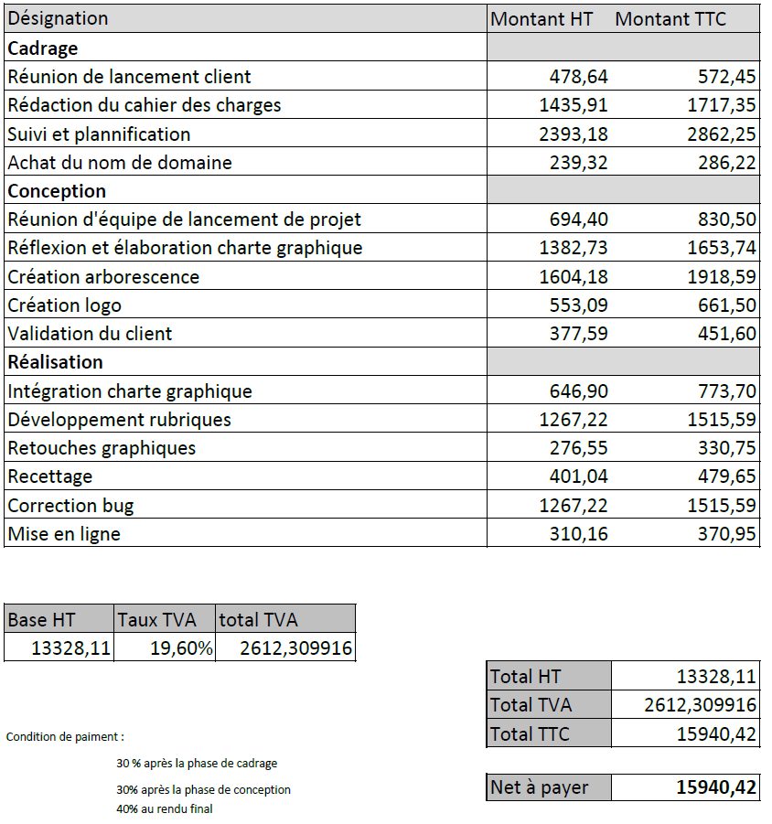
Le planning et le budget sont disponible directement avec les fichiers « devis » ainsi que « planning ».

Slide 4
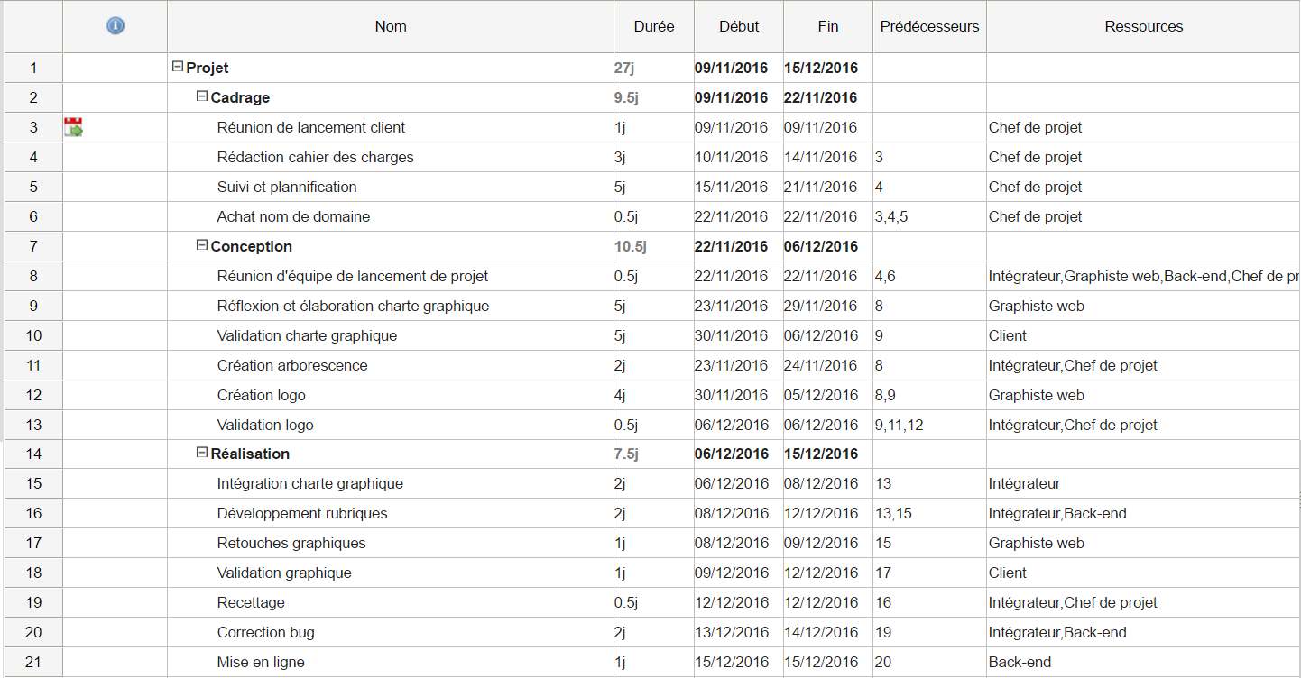
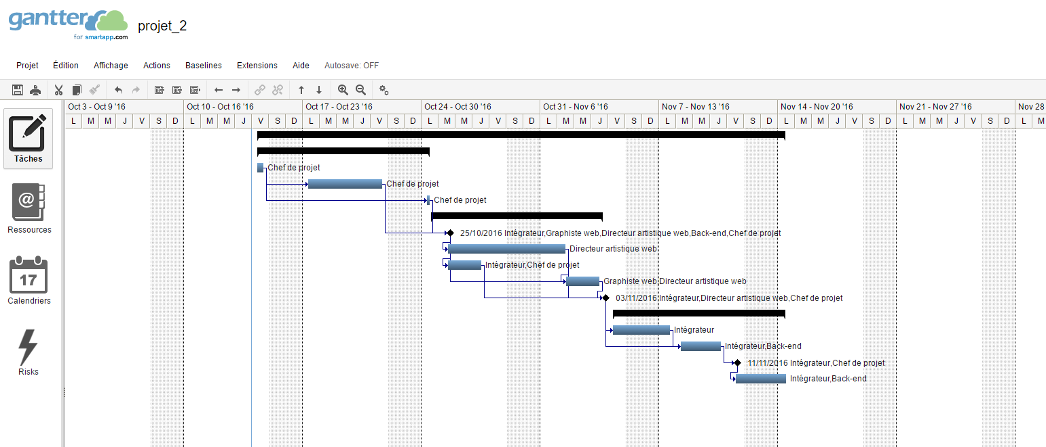

Slide 5
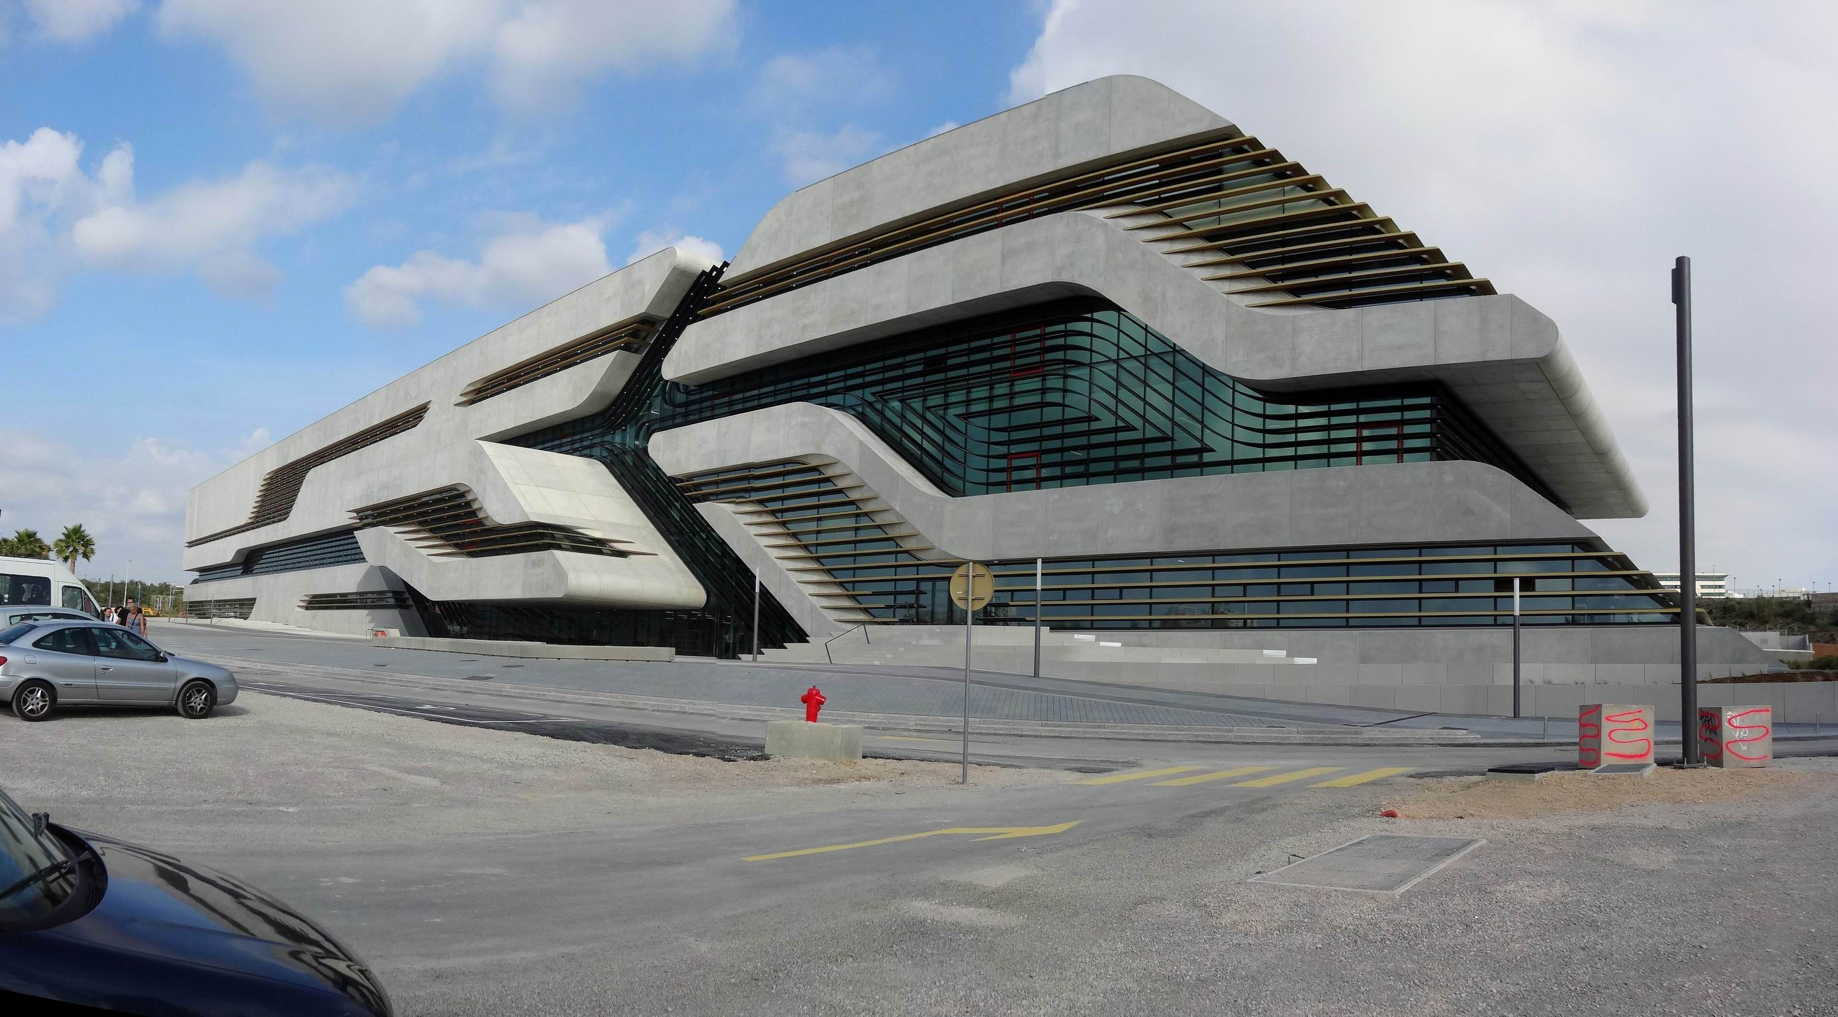
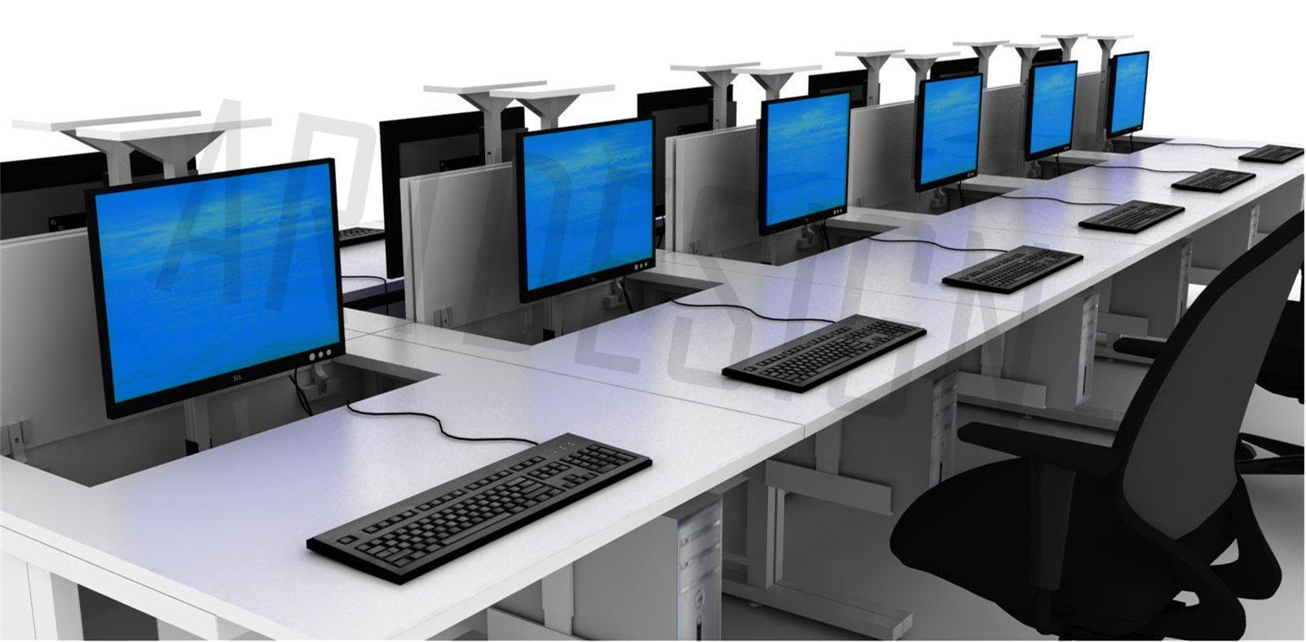
A propos de nous :
Créée en 2005, notre société Révolution digitale dispose d'une équipe de 15 salariés dans des domaines variés du web. Nous avons eu la chance de travailler pour de grands groupes internationaux comme Microsoft, mais aussi dans de plus petites entreprises dans domaines technique, alimentaires et technologiques.
Vous pouvez voir notre site internet au : http://revolutiondigital.fr
Notre graphique web et moi même connaissons bien le vin, ainsi c'est un domaine que l'on maîtrise et que l'on aime goûter lors de réunions extra-professionnels. Pour avoir déjà participé a plusieurs salons de ce type, nous savons exactement à quoi s'attendre de votre part et de celle du client.

Slide 6
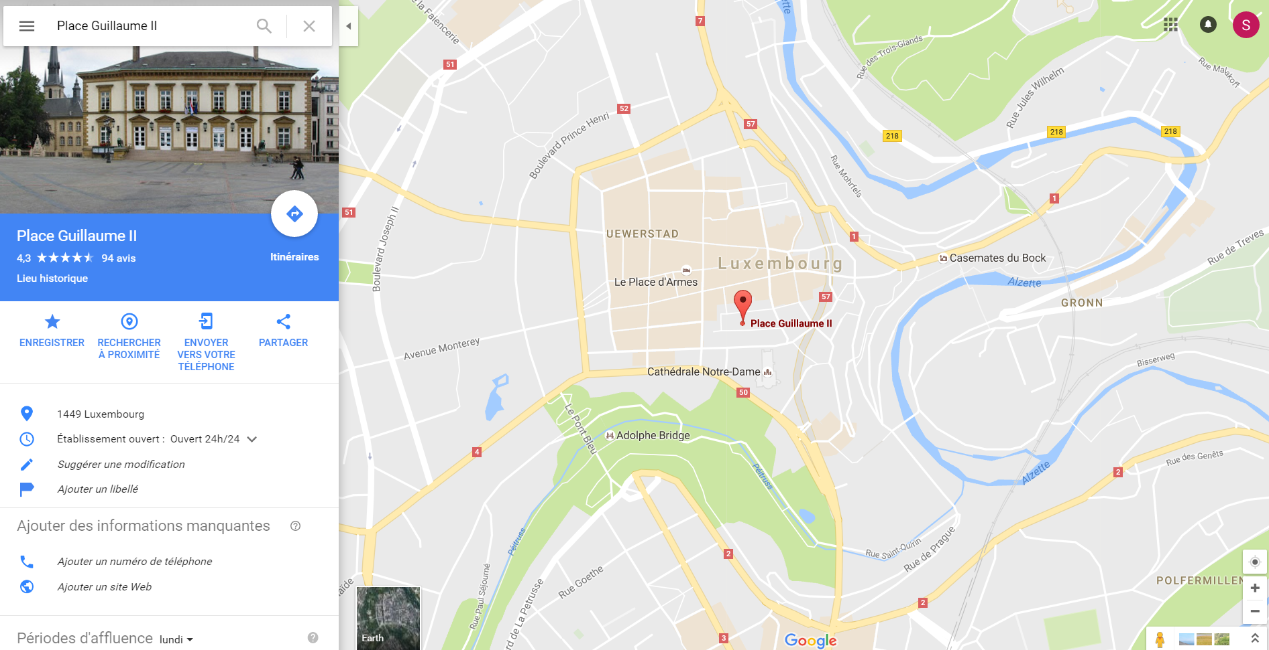
Situé en plein cœur de Luxembourg-ville, notre société a déjà réalisé de nombreuses solutions web pour la promotion d’évènements.

Slide 7

Notre équipe

Slide 8



Notre équipe se compose de :
1 directeur artistique
1 directeur technique
1 chef de projet
4 développeurs
4 graphistes
4 intégrateurs
Avec déjà 4 ans d'ancienneté pour le dernier membre de l'équipe, rien de tel pour avoir une équipe soudée où règne l'esprit d'équipe.
Nous avons cumulé depuis 2005 un total de 93 projets d'envergures variées : du projet cours aux projets de plusieurs mois.

Slide 9

Inspiration

Slide 10
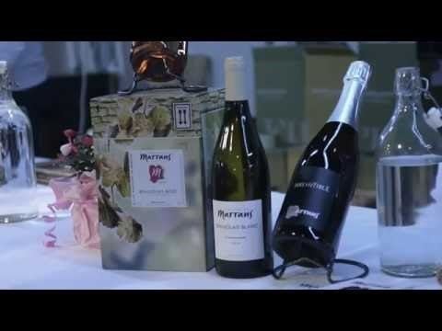
Pour ne pas se fier qu'à notre savoir dans votre domaine professionnel, nous nous sommes aussi inspiré d'un salon qui a déjà eu lieu. En effet cette vidéo recueil des avis des professionnels mais aussi des visiteurs.

Slide 11

La prestation

Slide 12

Rappel des enjeux
Pour les amateurs et connaisseurs de vin qui souhaite se renseigner ou acheter du vin, Fréderic Pichet souhaite posséder un site web pour communiquer son évènement qui aura lieu dans 6 mois et en faire la promotion.

Slide 13
Présentation fonctionnelle
Du côté client, celui-ci sera en mesure de :
Agrandir une image
Commander une place en ligne
Faire le lien entre les exposants et leurs réseaux
Être redirigé sur des articles de presses, réseaux sociaux …
Rentrer en contact avec l’organisateur
Agrandir des cartes au survol
Rechercher l’article ou le mot clé désiré sur l’ensemble du site
Du côté site web, celui-ci offrira :
Un slide de présentation exposant
Une mise à disposition d’un schéma de présentation de la table des exposants
La mise à disposition de rubriques spécialisées sur le site
Un outil de recherche sur le site
Sa position géographique
Une vente de tickets en ligne
Une rubrique de contact pour renseignement
Une page avec la carte des exposants
Un affichage responsive en fonction la taille de l'écran
Un site en plusieurs pages

Slide 14
Architecture
Le site sera moderne et responsive. Il n’y aura pas présence de forum ou autre. Une architecture de site « vitrine » d’un côté puis « marchand » de l’autre. Il sera composé de :
· Une page principale avec image et les retombés des articles de presses
· Une page présentant la liste des exposants
· Une page présentant les intervenants de la table ronde
· Une page de contact
· Une page dédiée aux achats de tickets

Slide 15

Les livrables

Slide 16
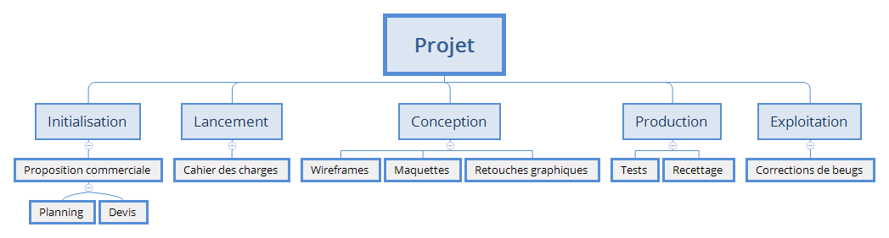
La validation des tâches sera représentée par la validation des livrables que l'on rencontrera pendant le projet. La validation représentera la poursuite du projet et le commencement de l'élaboration du livrable suivant. Voici un récapitulatif des livrables attendus pendant le déroulement du projet :

Slide 17
Les solutions techniques qui en découlent :
Avec tout ce que nous venons d'énumérer, on en déduit que le site doit voir le jour rapidement pour que la publicité de l'évènement puisse opérer. Nous préconisons une solution CMS de type WordPress, ce qui permettrait aussi de laisser le client compléter le contenu du site ainsi que de le mettre à jour.
En effet, cette solution offre de bons résultats pour la partie vitrine du site web. En ce qui concerne la partie marchande, celle-ci sera gérée par une entreprise maitrisant cette technologie pour éviter de devoir reproduire une technologie déjà existante et moins couteuse. Recoder un tel algorithme, serait plus couteux en temps de production que de profiter de l'effet de l'offre et la demande sur la multitude des entreprises sur le marché.
L'entreprise choisie est celle-ci, car elle correspond au plus prêt de vos critères. Pour vous donner une idées des différentes entreprises sur lesquelles nous avons appliqué notre comparatif, je vous invite à consulter ce comparatif.

Slide 18
Contact
En cas de question ou de suggestion de votre part, n'hésitez pas à me contacter à l'adresse suivante :
schanne.alexandre@gmail.com
Ou par téléphone au numéro suivant :
+33 6 69 62 00 50

